Slide 1
Scala
Block expression
이해하기
myjlms99@gmail.com

Slide 2
Block expression

Slide 3
블록 표현식
블록 표현식은 문장과 표현식을 사용할 수 있으면 바로 평가가 되면 그 결과를 마지막 표현식을 보고 반환한다.
{
문장과 표현식
표현식 // 마지막 리턴값으로 인식
}

Slide 4
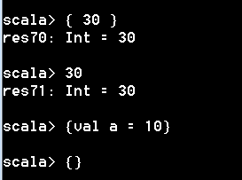
블록 표현식
블록 표현식에 리터럴과 변수 할당 등을 하고 실행하면 마지막 평가된 결과를 가지고 처리한다

Slide 5
변수에 할당

Slide 6
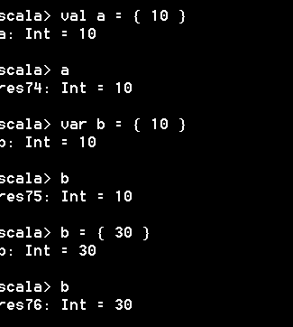
val, var 변수에 할당
표현식이 평가되어 바로 변수에 할당되므로 변수에 값으로 사용할 수 있다

Slide 7
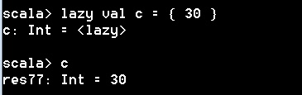
lazy val에 할당
lazy 키워드를 이용하면 지연평가이므로 실제 이 변수가 호출될 때 한번 실행되어 처리된다.

Slide 8
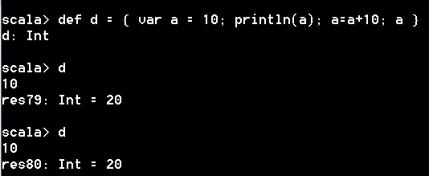
Def 에 할당
def 변수명에 할당하면 이름으로 호출되면 매번 다시 실행된다. 함수 정의이지만 실제 매개변수가 없을 경우는 변수처럼 사용되어 처리되는 것과 유사하게 사용된다.

Slide 9
Scope

Slide 10
사용자 정의 변수 관리기준
스칼라 변수는 선언 된 위치에 따라 세 가지 범위로 분류됩니다. 필드, 메소드 매개 변수 및 로컬 변수입니다.
필드
클래스의 구조에 따른 별도의 네임스페이스를 구성한다.
메소드(함수) 매개변수
로컬변수나 매개변수는 변수 네임스페이스를 구성한다.
로컬 변수

Slide 11
블록 정의
블록으로 정의된 것은 def(함수,메소드), class, trait 선언에 따라 내부에 정의된 변수가 필드가 되거나 로컬변수로 인식된다.
클래스나 트레이트에 블록 정의를 하면 변수는 필드로 인식된다
함수나 메소드에 블록의 정의되면 내부에 정의된 변수는 로컬변수로 인식된다.

Slide 12
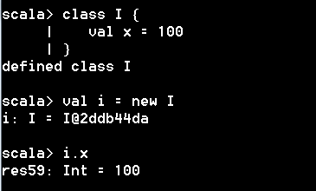
필드 field
클래스, 객체, trait 등에 선언된 변수를 말하면 액세스 수정 자 유형에 따라 객체의 모든 메소드와 객체 외부에서 액세스 할 수 있고, var 및 val 키워드에 따라 변경 가능하거나 변경 불가능할 수 있다.
클래스에 정의된 필드는 기본 public이다

Slide 13
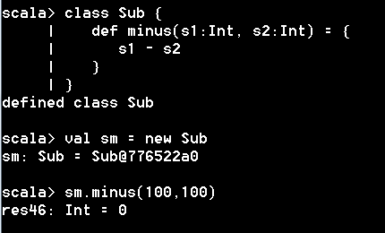
메소드 매개변수 : 메소드
메소드가 호출 될 때마다 메소드 내부의 값을 전달하는 데 사용되는 변수

Slide 14
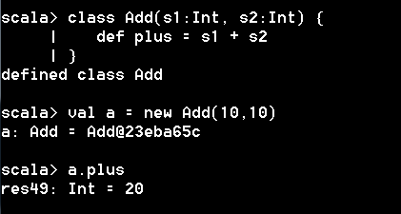
메소드 매개변수 : 클래스
일반 클래스를 정의할 때 사용되는 매개변수는 함수에서 바로 접근해서 사용할 수 있다.
스칼라 클래스도 매개변수로 정의가 가능하고 이를 내부 메소드에서 바로 접근 가능

Slide 15
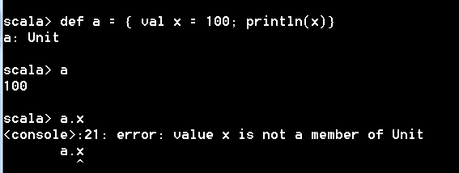
로컬 매개변수
지역 변수는 함수, 메소드 내부에서 선언 된 변수입니다. 메소드 내에서만 접근 할 수 있다. var 및 val 키워드를 사용
함수, 메소드 내에 정의된 변수는 외부에서 참조가 되지 않는다.

Slide 16
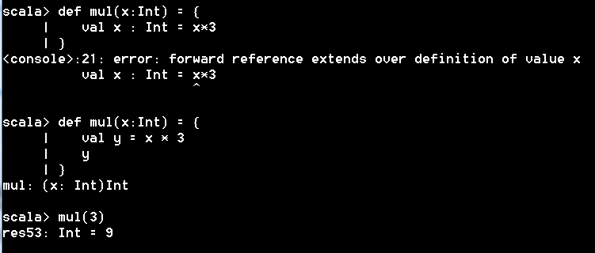
함수에서 매개변수를
로컬변수로 지정
매개변수 이름으로 로컬변수로 지정하면 에러가 발생한다. 동일한 이름에 대한 체크를 해서 재정의를 불가하게 한다.

Slide 17
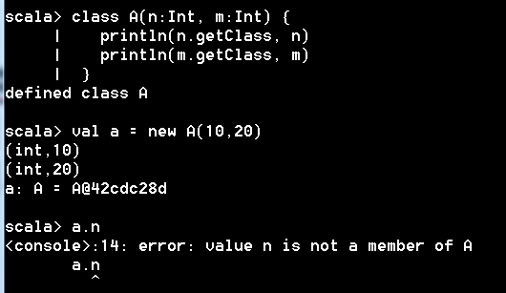
Class도 매개변수 지정이 가능
클래스를 정의할 때 매개변수로 처리하고 블록표현식에서 매개변수를 참조하면 함수와 동일하게 사용되는 것을 알 수 있다.
인스턴스를 만들때 블럭식이 구동되는 것을 알 수 있고 매개변수는 인스턴스에서 접근할 수 없는 것을 알 수 있다.

Slide 18
모듈에 함수 정의 할때 scope 비교

Slide 19
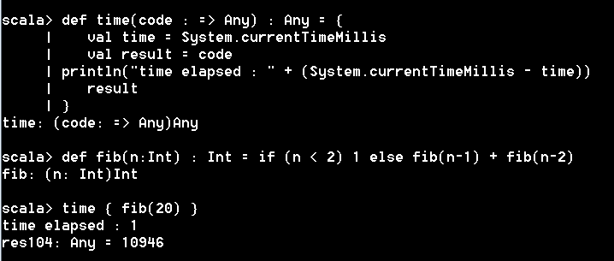
함수 이름과 동일한 이름을 블록에 지정
모듈에 함수를 정의하고 그 내부의 블록에 동일한 이름으로 변수를 정의했지만 실제 두 scope가 달라 호출될 때 처리가 다르다

Slide 20
함수와 블록 관계

Slide 21
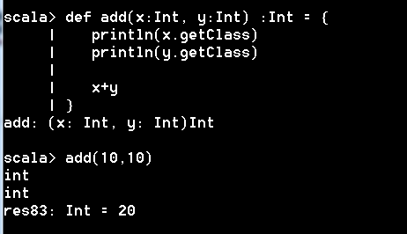
함수 정의
함수명과 매개변수, 반환값을 정의한 후에 블럭표현식을 정의하면 이 블럭표현식 내에 함수의 매개변수를 활용해서 사용할 수 있다.
함수 정의의 매개변수를 블록 내부에서 참조해서 사용이 가능하다.

Slide 22
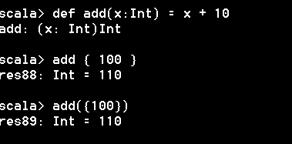
함수 호출
함수 호출 할 때 인자가 하나일 경우는 표현식의 결과가 하나의 반환만을 표시하므로 함수명 다음에 블럭식을 사용 처리

Slide 23
클래스와 블럭관계

Slide 24
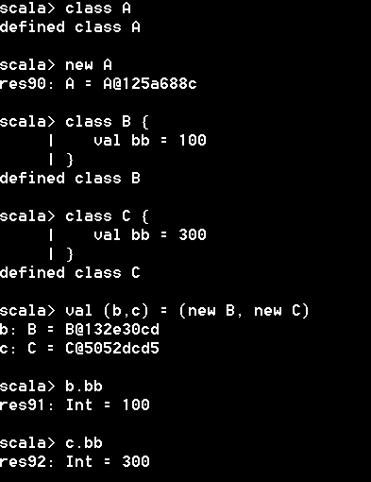
클래스 정의
클래스도 블럭표현식 없이 정의도 가능하지만 내부 멤버들을 블럭표현식에 정의하면 인스턴스 생성할 때 별도 네임스페이스를 만든다.
B, C 클래스 인스턴스를 만들면 블럭시 내의 필드가 할당된 것을 알 수 있다..

Slide 25
class 정의: 매개변수
클래스를 정의할 때 매개변수로 처리하고 블록표현식에서 매개변수를 참조하면 함수와 동일하게 사용되는 것을 알 수 있다.
인스턴스를 만들때 블럭식이 구동되는 것을 알 수 있고 매개변수는 인스턴스에서 접근할 수 없는 것을 알 수 있다.

Slide 26
Trait에
블럭지정하기

Slide 27
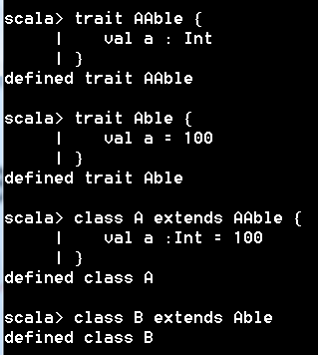
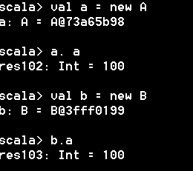
Trait
하나는 추상 필드를 정의하고, 하나는 구상 필드를 정의한다. 두 개를 각각 클래스에서 상속해서 인스턴스를 만들고 필드를 호출해서 처리도 가능하다.

Slide 28
Object 에
블럭지정하기

Slide 29
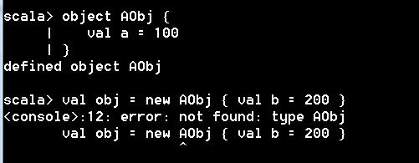
object 정의
스칼라에서는 object 키워드를 이용해서 정의하면 클래스의 하나의 인스턴스를 가지는 싱글턴 인스턴스가 만들어진다.
Object는 타입으로 지정할 수 없으므로 인스턴스 생성이 불가

Slide 30
인스턴스 생성할 때
블럭지정하기

Slide 31
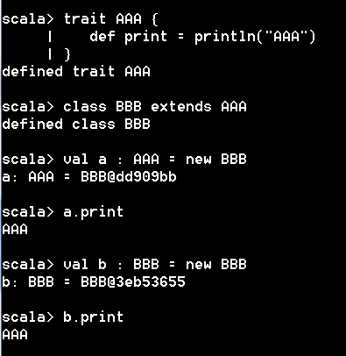
클래스나 trait로 타입 지정
클래스나 trait를 변수명 다음에 지정해서 타입을 확정할 수 있다.

Slide 32
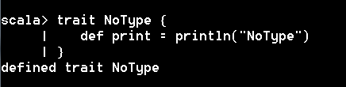
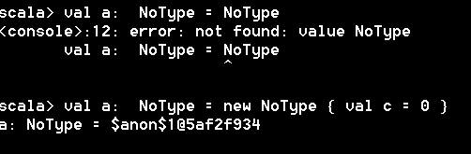
Trait가 타입이 되려면
trait가 정의되고 상속이 되거나 trait를 이용해서 익명이 객체를 만들때 사용된다.

Slide 33
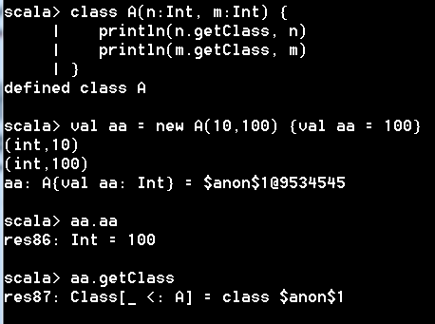
아무것도 없는 클래스에서 블럭지정
클래스를 정의하고 인스턴스 생성할 때 블록 표현식을 사용하면 익명 클래스의 인스턴스가 만들어진다.
인스턴스 생성할 때 블록 표현식을 사용하면 실제 필드가 생성되고 직접 참조도 가능하다.

Slide 34
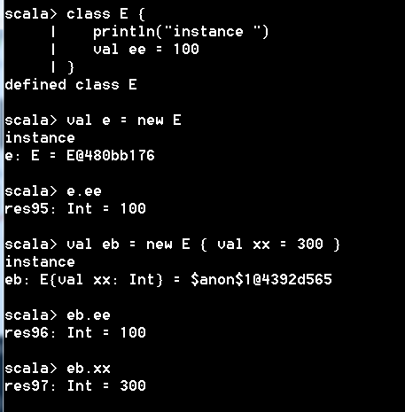
클래스 속성 정의 후 추가 블럭지정
클래스를 정의하고 인스턴스 생성할 때 블록 표현식을 사용하면 익명 클래스의 인스턴스가 만들어진다.
인스턴스 생성할 때 블록 표현식을 사용하면 실제 필드가 생성되고 직접 참조도 가능하다.

Slide 35
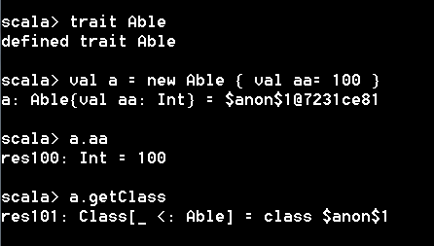
Trait 정의 후 인스턴스 생성 할때 추가 블럭지정
인스턴스 정의하는 추가 블록을 지정하면 new 키워드와 trait를 이용해서 인스턴스를 만들 수 있다.
인스턴스 생성할 때 블록 표현식을 사용하면 실제 필드가 생성되고 직접 참조도 가능하다.

Slide 36
블록에 추상 타입 사용하기
- 구조적 타입

Slide 37
블록에 추상 타입 지정
블록에 추상타입을 지정해서 trait/abstract/매개변수/self type에 정의해서 사용이 가능하다.
trait
abstract class
{ 추상 필드, 추상 함수/메소드 }
매개변수
Self type

Slide 38
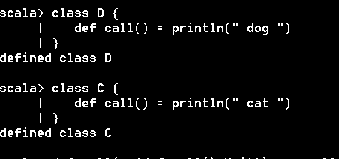
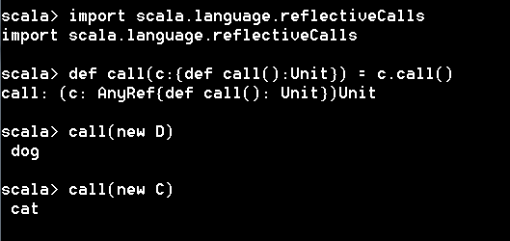
함수 매개변수에 추상타입 선언
함수 내의 인자로 특정 메소드를 가진 임의의 구조적 타입을 지정한다. 실제 클래스의 인스턴스를 전달하면 메소드가 호출되어 처리되는 된다.

Slide 39
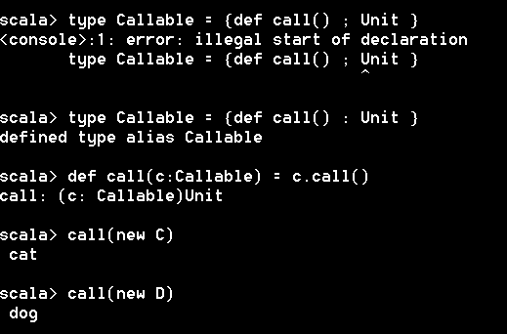
타입 별칭에 구조적 타입 지정
구조적 타입을 타입 별칭으로 지정해서 함수에 선언하면 함수의 매개변수가 더 명확해 보인다.

Slide 40
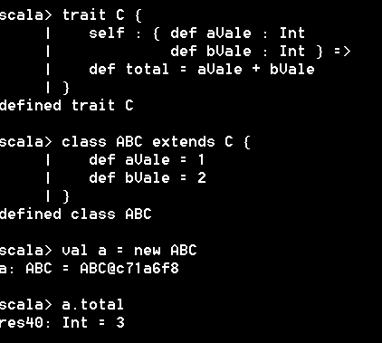
구조적 타입을 self type 지정
실제 필요한 기능들을 직접 정의해서 구조적 타입으로 지정해서도 사용이 가능하다.
구조적 타입의 메소드는 추상 타입으로 지정한다.

Slide 41
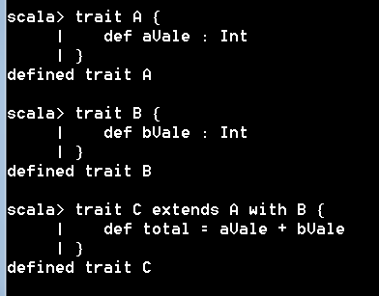
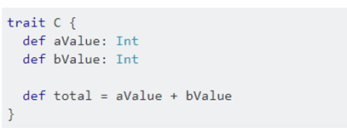
구조적 타입을 명시적으로 표현
각각의 trait에 정의하기 메소드를 분리해서 정의하고 이를 상속하거나 with 키워드를 이용해서 다중상속을 처리

